Slide 1
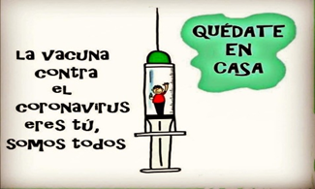
Clase N°11: retroalimentación
mes de marzo
ASIGNATURA: ATENCIÓN DE PRIMEROS AUXILIOS DEL ADULTO MAYOR
FECHA: Semana del 8 al 12 de Mayo. CURSO : 4° D
GUÍA DE ESTUDIO N° 11 UNIDAD 1 “ATENCIÓN BÁSICA DE PRIMEROS AUXILIOS”
OBJETIVO GENERAL:
Colabora en la atención del adulto mayor frente a alteraciones graves de su condición de salud, con los recursos disponibles y de acuerdo a sus competencias y a los protocolos de la institución, e informa a quien corresponda, según la norma.
OBJETIVO DE LA CLASE:
Retroalimentar conocimiento de unidad cero tales como IMC y antropometría, con el fin de evaluar estado nutricional, respetando protocolos establecidos y resguardando la privacidad y pudor de ellos.
Lea atentamente el PPT y realice la actividad en su cuaderno, sáquele una fotografía y la envíela al mail alexis.berrios@liceo-victorinolastarria.cl

Slide 2
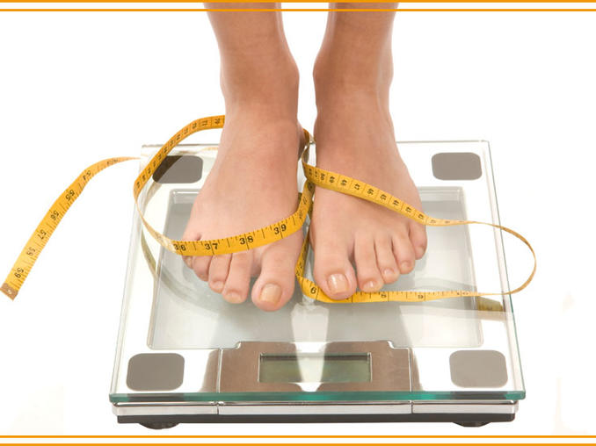
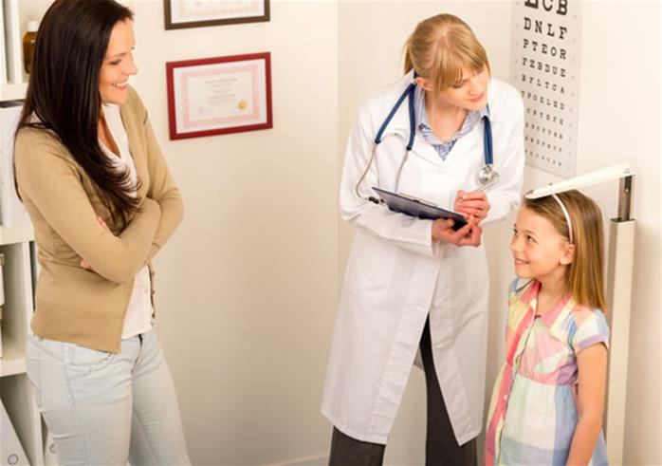
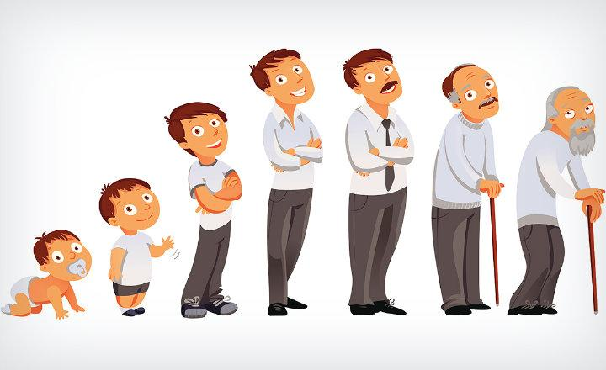
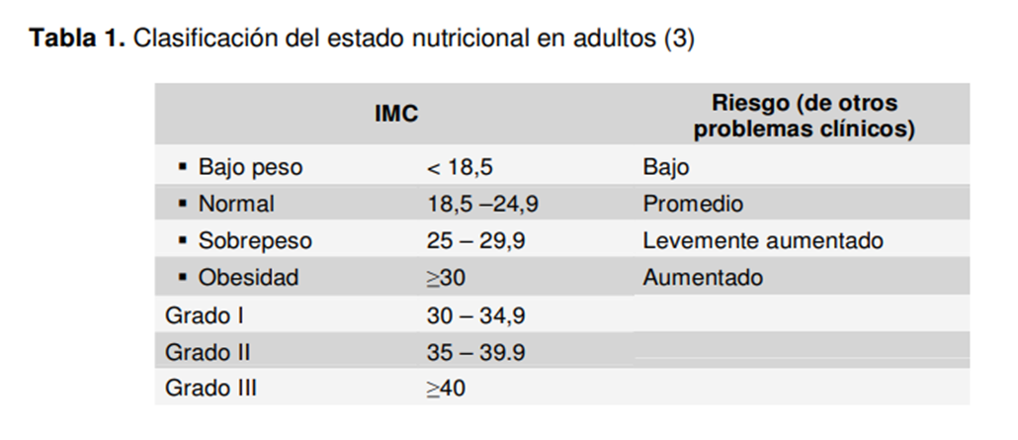
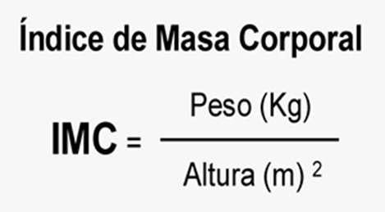
IMC (INDICE E MASA CORPORAL)
Para saber el IMC de un paciente siembre debe tener los siguientes datos:
Peso, talla, edad y alba de evaluación nutricional

Slide 3
Ejemplos de calculo de IMC
CASO CLÍNICO | EVALUACIÓN DEL ESTADO NUTICIONAL | RESULTADO IMC | CONSEJERÍA
Sra. Sofía, su edad es de 45 años, pesa 42kg y mide 1.60 | Edad 45 tabla nutricional adulto Talla= 1.60 x 1.60= 2.56 45/2.56= 16.4 | Bajo peso o desnutrida | Aumentar ingesta calórica de alimentos que tengan carbohidratos y grasas (papas fritas, completos, fideos, arroz, etc.) Aumentar ingesta de lacteos Realizar actividad física de bajo impacto, caminatas, ejercicios pasivos como mover las rodillas estando sentados igualmente los brazos. Derivar a control nutricional para indicar dieta Control nutricional en 3 meses más.
Don Javier su edad es de 80 años, pesa 90 kg y mide 1,75 | Edad: 80 años Tabla de adulto mayor Talla= 1,75 x 1,75= 3.06 90/3.06= 29.4 | Sobrepeso | Preferir alimentos como frutas y verduras y evitar, embutidos (cecinas, queso, vienesas, etc) Bajar la ingesta de pan y preferir pan de molde o leche con cereales en el desayuno. Realizar actividad física caminatas, movimientos pasivos en el sillón como estirar y flectar los brazos y piernas. Control nutricional para evaluación Próximo control nutricional en 3 meses más.
Don Pedro, su edad es de 65 años, pesa 60 kg y mide 1,55 | Edad 65 años Tabla adulto mayor Talla= 1,55 x 1,55 = 2,4 60/2,4= 25 | Normal o eutrófico | Felicitarlo por la vida que lleva Preguntar si realiza actividad física, si no realiza indicarle Preguntar qué tipo de alimentos consume, si consume muchas grasas y carbohidratos pedirle que baje su consumo. Control de salud SOS
Sra. Danixa, su edad es de 35 años, pesa 60 kg y mide 1,65 | Edad 35 años Tabla adulto Talla: 1,65 x 1,65 = 2,72 60/2,72= 22 | Normal o eutrófico | Felicitarlo por la vida que lleva Preguntar si realiza actividad física, si no realiza indicarle Preguntar qué tipo de alimentos consume, si consume muchas grasas y carbohidratos pedirle que baje su consumo. Control de salud SOS
Sra. Eduarda, su edad es de 25 años, pesa 65kg y mide 1,55 | Edad 25 años Tabla adulto Talla: 1.55 x 1.55= 2,4 65/2,4= 27 | Sobre peso | Preferir alimentos como frutas y verduras y evitar, embutidos (cecinas, queso, vienesas, etc) Bajar la ingesta de pan y preferir pan de molde o leche con cereales en el desayuno u once. Realizar actividad física activa por lo menos 3 veces ala semana. Control nutricional para evaluación Próximo control nutricional en 3 meses más

Slide 4
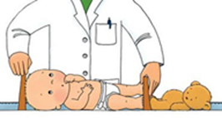
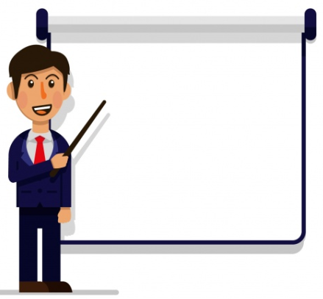
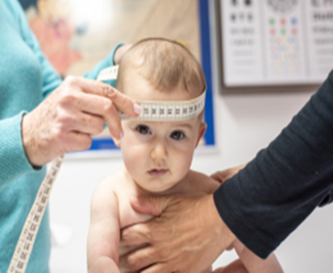
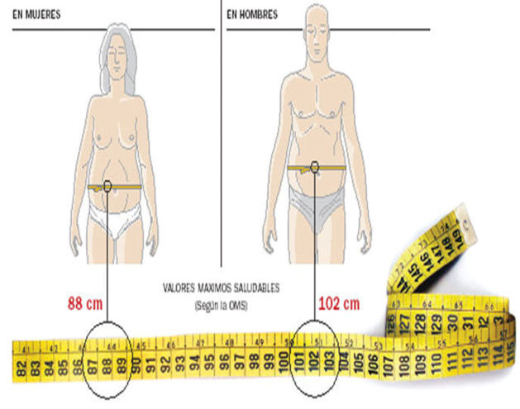
Medidas antropométricas
PESO
TALLA
EN LAS SIGUIENTES ASEVERACIONES SEGÚN LA UNIDAD TRATADA PODEMOS DECIR:
a. Al lactante NUNCA debe tomar el operador para pesar y medir, ya que la madre, padre o tutora no saben cómo hacerlo.
b. El podómetro se debe calibrar una vez MINIMO UNA VEZ AL DIA, generalmente previo a la jornada laboral.
c. NUNCA SE DEBE pesar al lactante vestido si está el box muy helado, ni descontar la ropa para lograr identificar el peso ideal.
d. Al subirse a la pesa, el adulto debe mirar a la pared, si solo se va a pesar, en caso que se tome peso y talla el paciente debe mirar el operador.
e. La consejería posterior al procedimiento de peso y talla debe ser enfocada en el resultado de IMC.
PERIMETRO CRANEANO
PERIMETRO ABDOMINAL

Slide 5
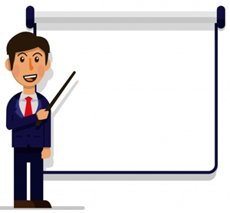
La importancia
actualmente es ocuparse
de su labor que hoy como
país les toca, el estudiar para a futuro
ayudar a la nación en combatir una
quizás nueva pandemia….
Construye tu futurooo….
No lo dejes que se vaya
Un abrazo su profesor

